Slide 1
Ievads UAS tehnoloģijā un tās nākotnē
Partneris : DroneMasters akadēmija
"Eiropas Komisijas atbalsts šīs publikācijas izveidei nenozīmē satura apstiprināšanu, kas atspoguļo tikai autoru uzskatus, un Komisija nevar būt atbildīga par jebkādu tajā ietvertās informācijas izmantošanu."

Slide 2
Mērķi un mērķi
Šī moduļa beigās jūs varēsiet:
iepazīties ar bezpilota gaisa kuģu sistēmām (UAS)
izprast pašreizējos un turpmākos UAS pieteikumus
iepazīties ar UAS galvenajiem elementiem
uzzināt par dažāda veida kravām/sensoriem un to pielietojumiem
iepazīties ar aktuālajiem UAS noteikumiem
izprast Cilvēcisko faktoru nozīmi UAS drošībā

Slide 3
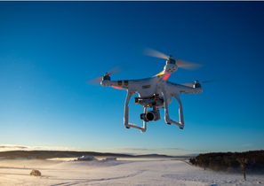
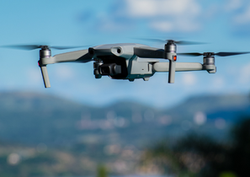
Rādītājs
1. vienība – vēsture
Sākums
Nepieciešamība pēc efektīvas kontroles
Radio un autopilots
2. nodaļa – UAS ievads un lietojumprogrammas
UAS definīcija
Pamattehnoloģija
Lietderīgās kravas
UAS programmatūra
Komerciāls pieteikums
3. nodaļa — UAS “sistēma”.
Pamatelementi
Platformu veidi
Command & Control
Palaišana un atkopšana

Slide 4
Rādītājs
4. vienība – UAS Sensing
Ievads sajūtā
Sensoru veidi
Ģeotelpiskie dati
5. nodaļa — UAS noteikumi, standarti un norādījumi
Aviācijas regulēšanas sistēma
Pašreizējie UAS noteikumi
Ceļš uz priekšu
6. nodaļa. Cilvēciskie faktori UAS
Cilvēka uztvere
Cilvēka kļūda
Situācijas apzināšanās (SA)
Kopsavilkums
Pārbaudi savas zināšanas

Slide 5
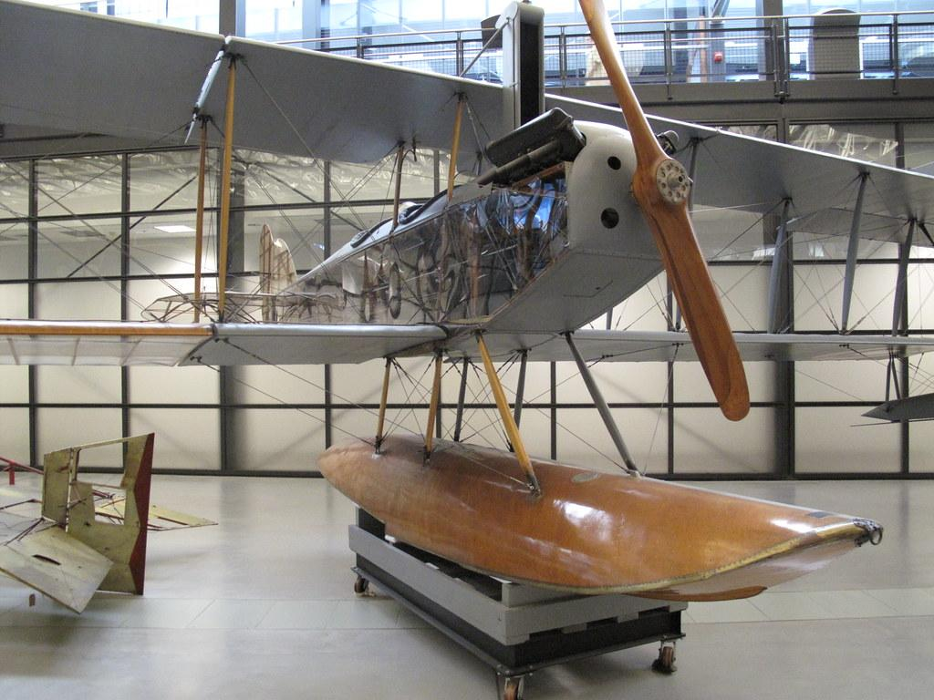
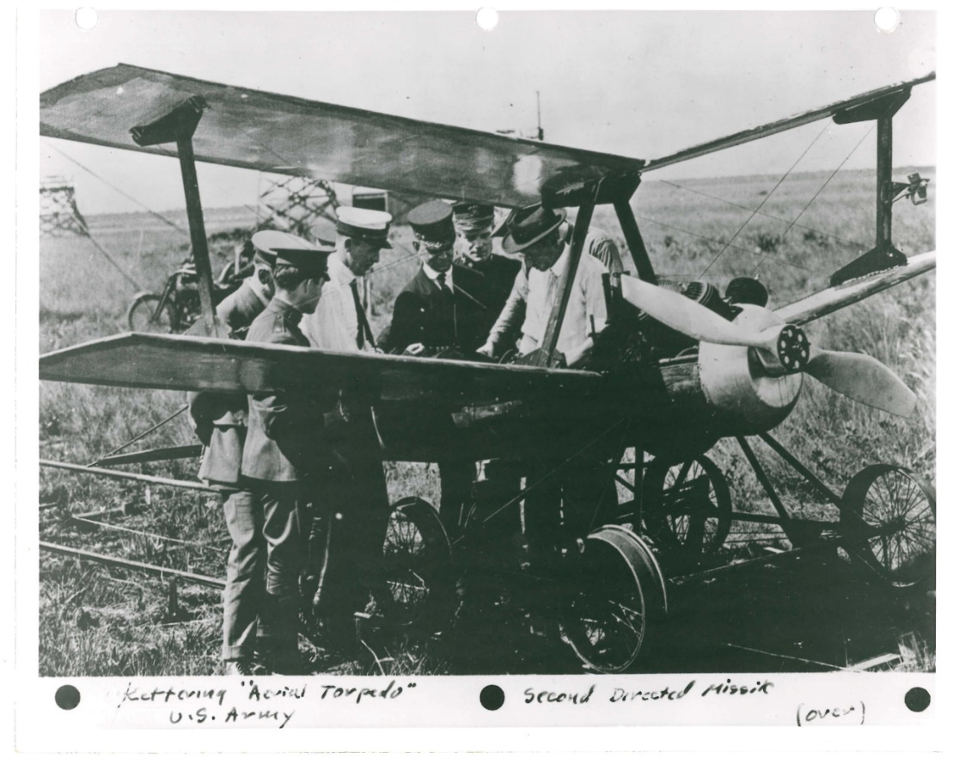
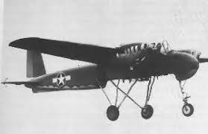
1. Vēsture
Sākums
Pirmais bezpilota lidaparāts - Curtiss N9
Pirmā bezpilota lidmašīna, kas spēj nogādāt sprāgstvielas līdz mērķim
Pirmā pasaules kara laikā ASV flotei būvēja Elmers Sperijs un Pīters Kūpers Hjūits
Dažas no tehnoloģijām šajā tālvadības lidmašīnā tika iedvesmotas no “teleautomatizācijas” — tehnoloģijas, ko izmantoja zemūdens torpēdu vadīšanai 1893. gadā.
Citas lidmašīnas, kuras vēlāk tika būvētas militārpersonām, lai tās kalpotu kā "gaisa torpēda", bija Liberty Eagle, TDN-1 "uzbrukuma drons".
1. att. Kērtiss N9
2. att. Brīvības ērglis
3. att. TDN-1 “Uzbrukuma drons”

Slide 6
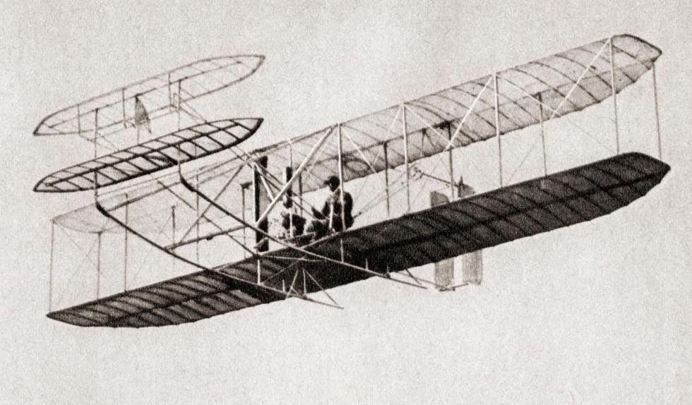
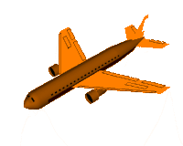
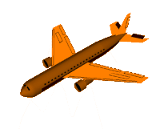
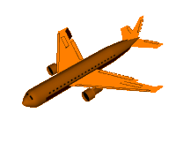
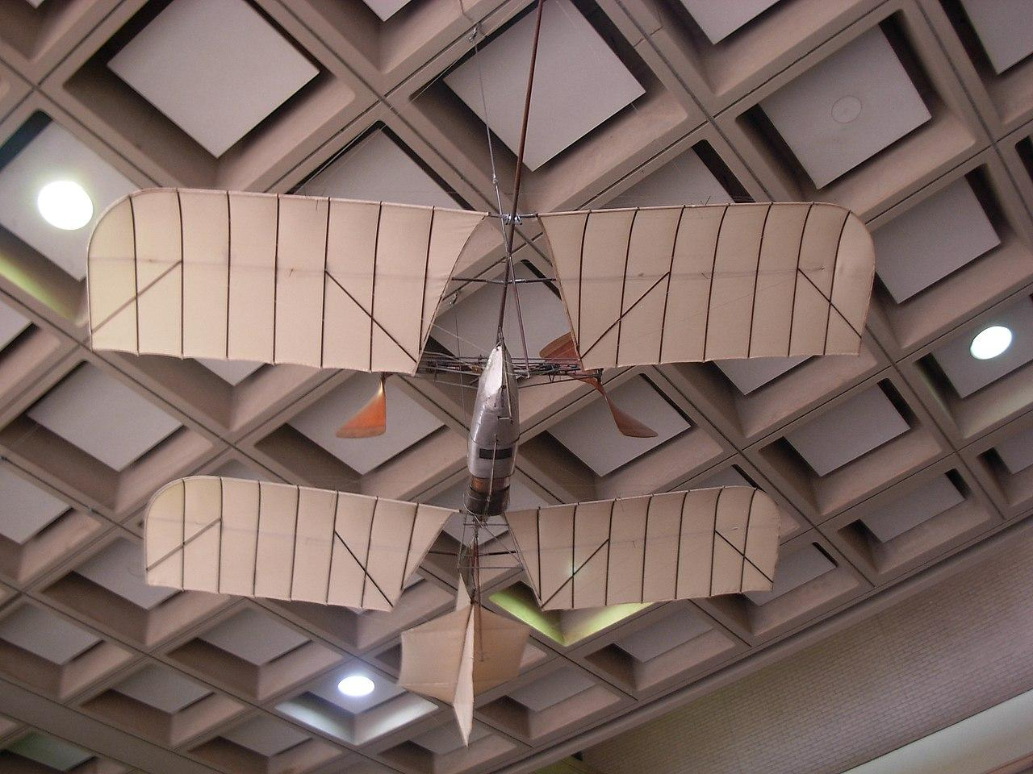
1. Vēsture
Nepieciešamība pēc efektīvas kontroles
Sākotnējos brāļu Raitu projektus bija grūti kontrolēt.
Tie tika attiecināti uz plaši izmantoto trīs asu vadības sistēmu (Ievirzīšanās/Pitch/Roll) izstrādi smagākiem par gaisa pilotu lidmašīnām.
Cits slavens tā laika zinātnieks, doktors Samuels P. Lenglijs veltīja savus pūliņus stabilu pilotējamu lidojumu veikšanai. Taču neizdevās gūt panākumus, neskatoties uz dotācijām no valdības un militārpersonām.
Dažas jomas, kas piedzīvoja ievērojamu attīstību, bija optimizētas konstrukcijas, aerodinamika, vadības virsmas, paceļamā spārna konfigurācija.
7. att. Wright Flyer
4. att. Leņķiskā ass vadība
5. att. Soļa – ass vadība
6. att. Apgāšanās ass vadība
8. att. Doktora Lenglija 6. Lenglijas lidlauks

Slide 7
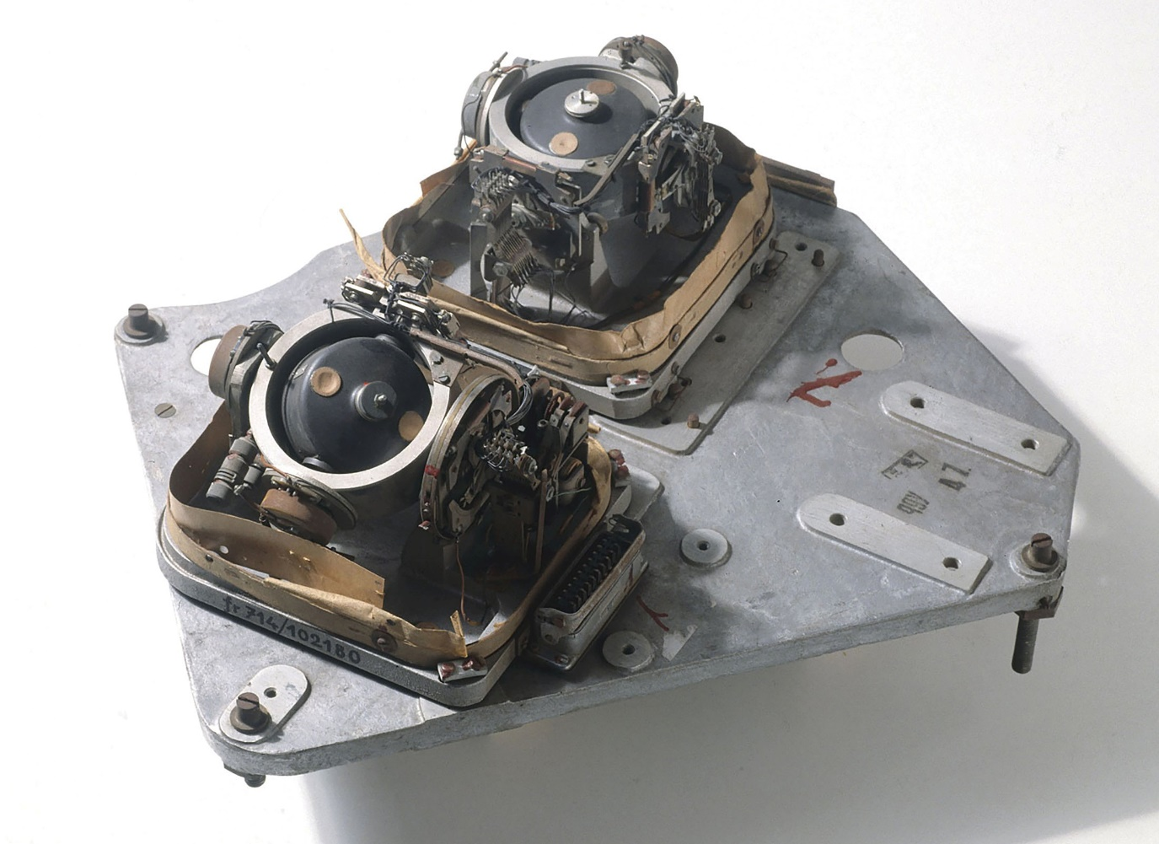
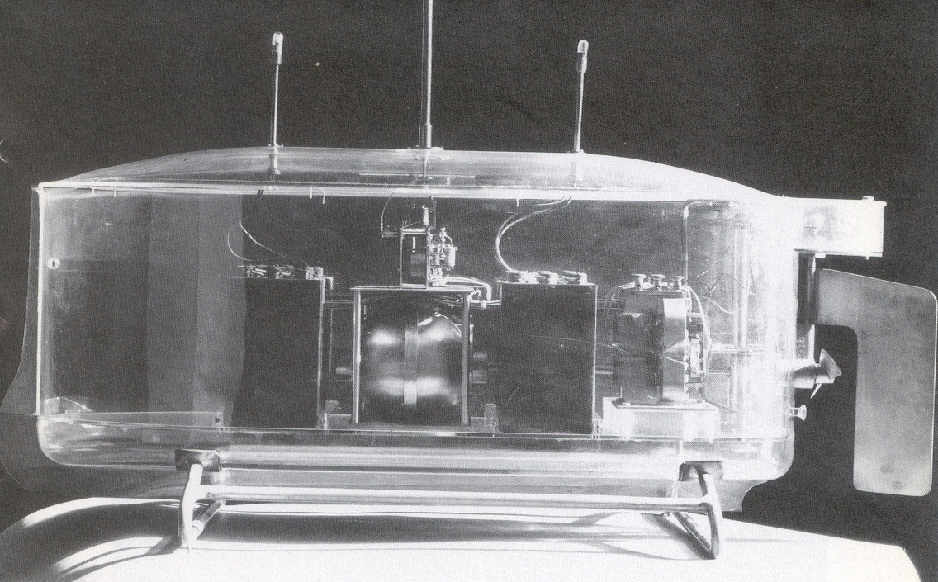
1. Vēsture
Radio un autopilots
Vairāki izgudrojumi veicināja attālināti vadāmu lidaparātu jeb bezpilota lidaparātu / bezpilota lidaparātu izstrādi.
Pirms lidmašīnu izgudrošanas radioviļņu atklāšana un to izmantošana bezvadu signālu pārraidīšanai noveda pie tā, ko toreiz sauca par “teleautomāciju”.
Zemūdens torpēdas tika izgudrotas 1898. gadā, lai, izmantojot teleautomatizāciju, vadītu sprāgstvielas uz ienaidnieka kuģiem.
Vēl viena tehnoloģija, kas tika īpaši izstrādāta torpēdām, bija Elemer Sperry "trīs asu žiroskops".
Šīs zemās tehnoloģijas ļāva Sperijai pilnveidot pirmā uzticamā mehāniskā autopilota dizainu.
9. attēls. Rotaļu laiva, ko vada Nikola Tesla Teleautomation
10. att. Trīs asu mehāniskais žiroskops

Slide 8
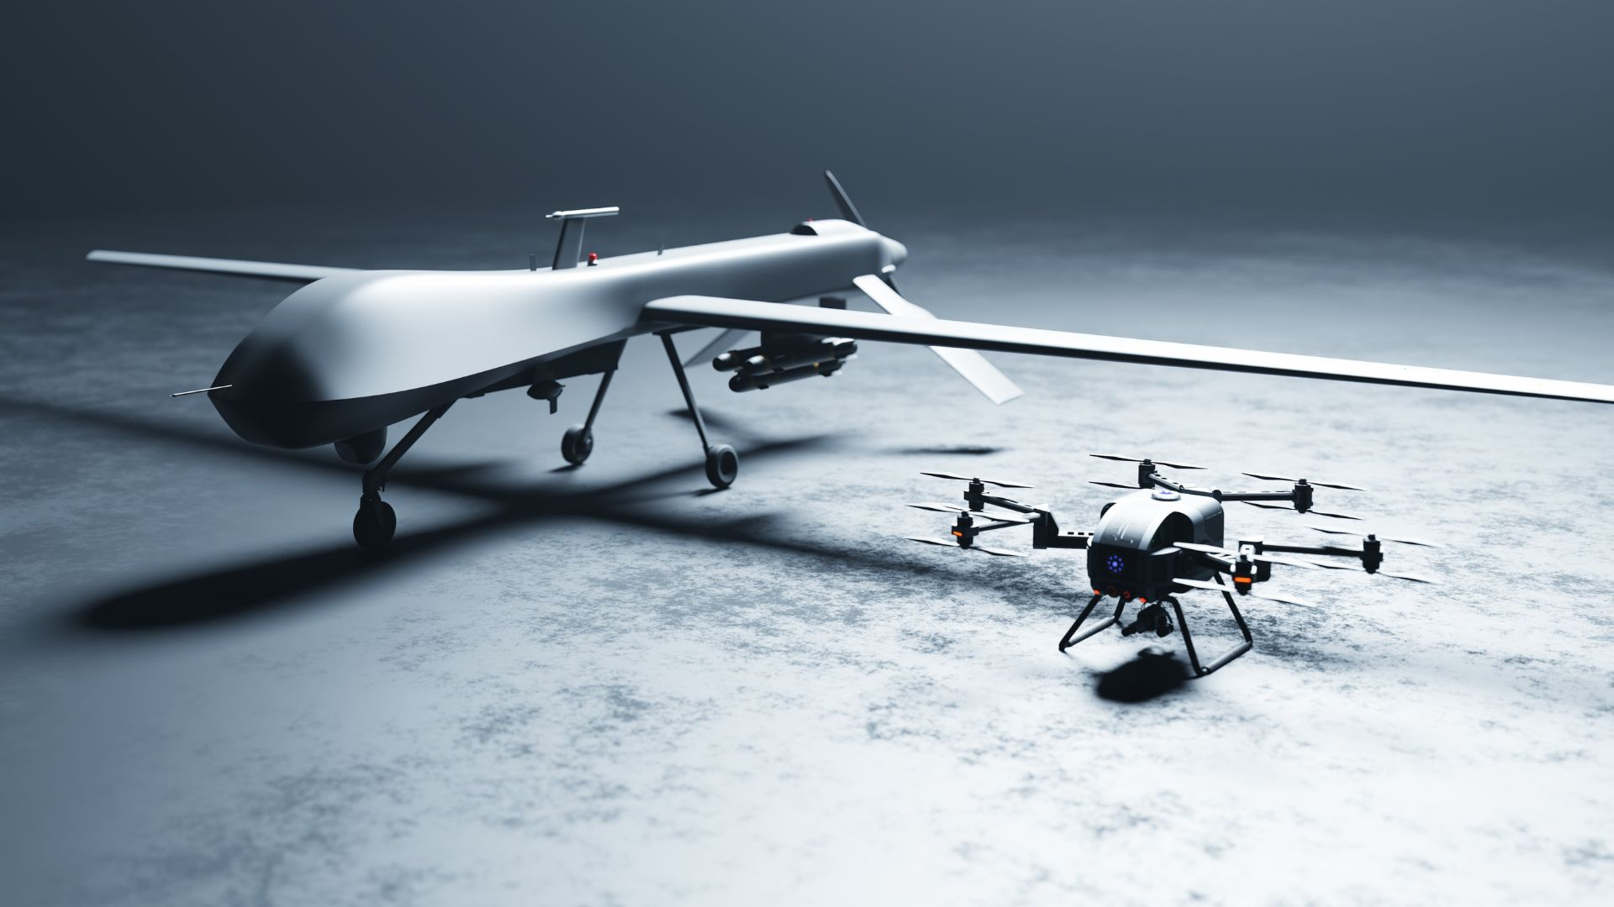
2. UAS ievads un lietojumprogrammas
UAS definīcija
Saskaņā ar Federālās aviācijas administrācijas (FAA) teikto – bezpilota gaisa kuģu sistēma ir bezpilota gaisa kuģis un aprīkojums, kas nepieciešams šī gaisa kuģa drošai un efektīvai darbībai.
Bezpilota gaisa kuģis ir UAS sastāvdaļa.
Visi gaisa kuģi , kurus ekspluatē bez cilvēka tiešas iejaukšanās no gaisa kuģa iekšpuses vai gaisa kuģī, tiek klasificēti kā bezpilota gaisa kuģis ( UAV). (Publiskais likums 112-95, 331. panta 8. punkts).
11. att. Fiksēta spārna CTOL* (pa kreisi) un daudzrotoru VTOL** (labā) UAS platformas
* Parastā pacelšanās un nosēšanās
** Vertikālā pacelšanās un nosēšanās

Slide 9
2. UAS ievads un lietojumprogrammas
Pamattehnoloģija
Lai izprastu UAS pamatelementus, ir jāsaprot pamatinformācija par transportlīdzekļa vadību, stabilizāciju un sensoru konstrukciju
UAS izmantotās kontroles metodes var plaši klasificēt:
Manuālā vadība — tas ļauj kvalificētam UAS pilotam precīzi manipulēt ar UAV lidojuma trajektoriju un paredzamo rezultātu
Stabilizētā vadība – ļauj operatoram precīzi manipulēt ar gaisa kuģa pozīciju, izmantojot UAV borta autopilotu. Šajā gadījumā UAV autonomijas līmenis ir augstāks.
Automatizētā vadība — šim vadības scenārijam ir nepieciešams vismazākais operatora kontroles apjoms. Izmantojot programmatūru, tiek plānota pilnīga misija pirms izvietošanas, un pilnīgu kontroli pārņem zemes vadības programmatūra un borta autopilots.
12. att. Dažādi UAS autonomijas līmeņi

Slide 10
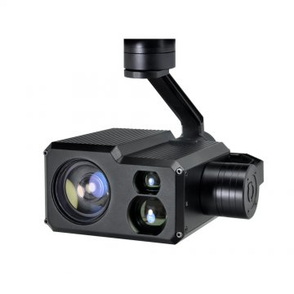
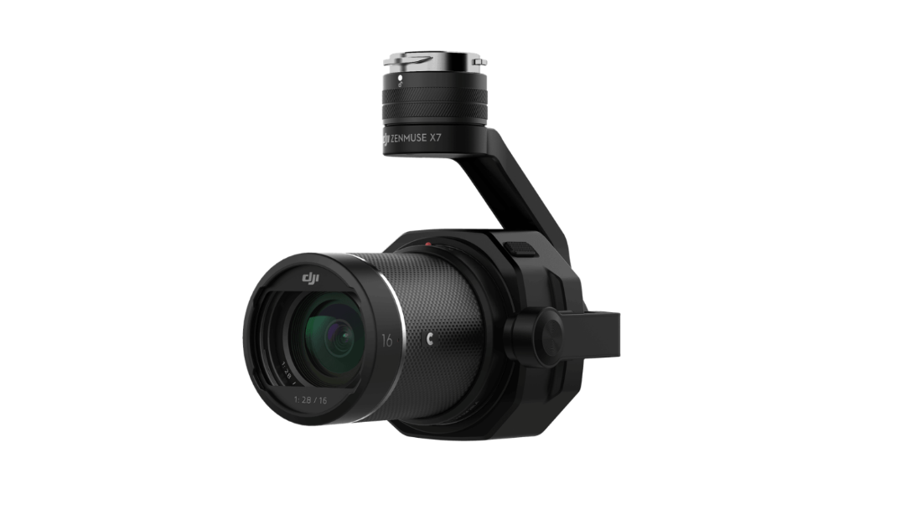
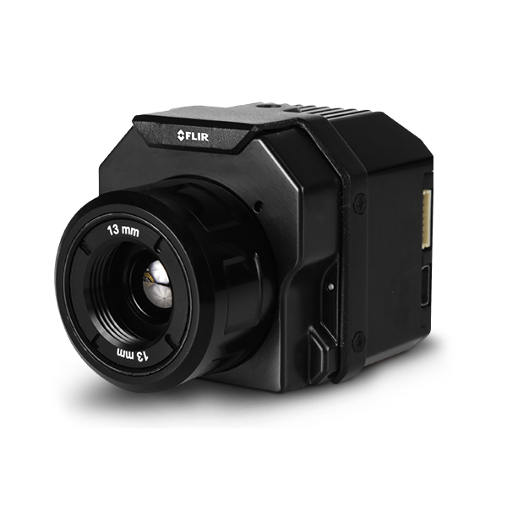
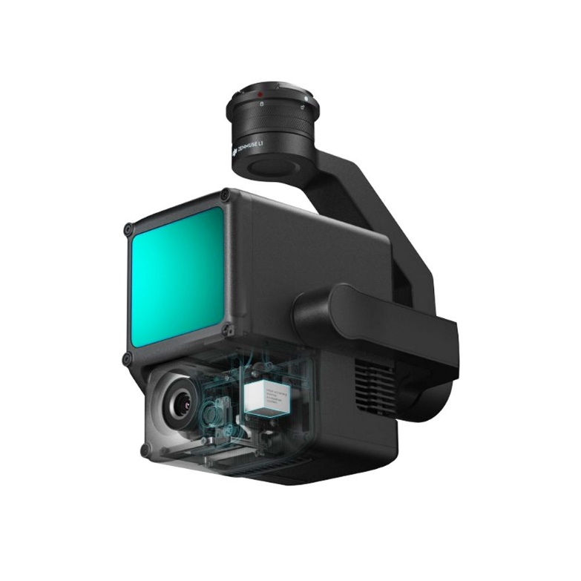
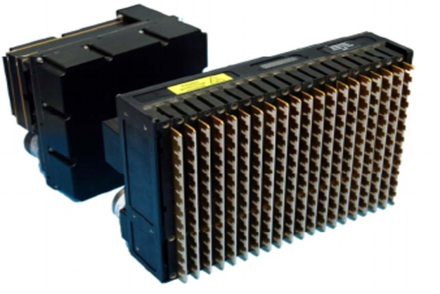
2. UAS ievads un lietojumprogrammas
Lietderīgās kravas
Kravnesība ir definēta kā kopējais svars, ko var pārvadāt bezpilota lidaparāts. Tas neietver pašas platformas svaru.
Kravas veids var atšķirties atkarībā no platformas misijas mērķiem. Parasti tos izmanto datu, piemēram, attēlu, video, temperatūras, koordinātu utt., vākšanai.
Tipiskās lietderīgās slodzes, ko izmanto UAV, ir:
Elektrooptiskie attēlveidošanas sensori
Redzamie RGB sensori
IR (infrasarkanie) sensori
LiDAR (gaismas noteikšanas un diapazona) sensori
SAR (sintētiskās apertūras radars)
13. att. Elektrooptiskais attēlveidošanas sensors
14. att. Redzamais RGB sensors
15. att. IS sensors
16. att. LiDAR sensors
17. att. SAR sensors

Slide 11
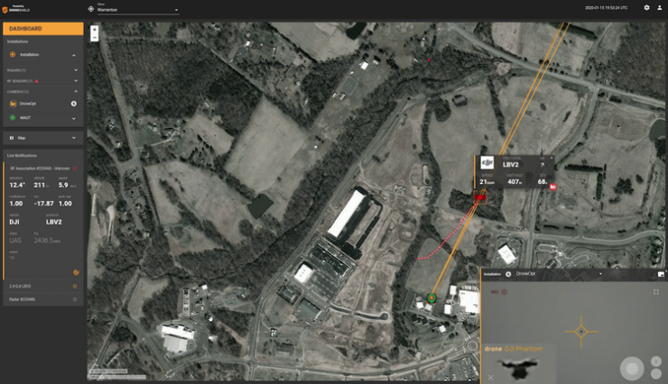
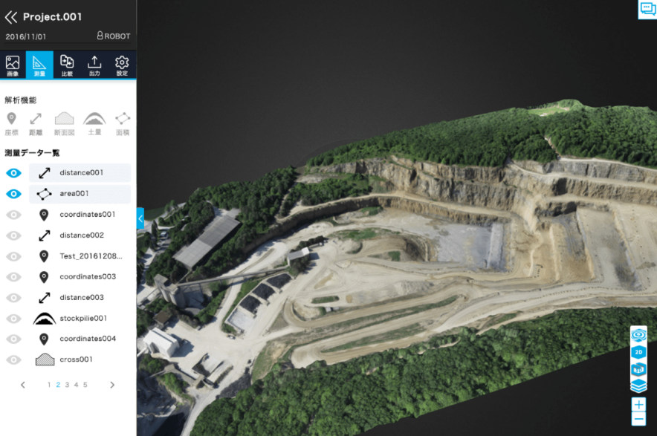
2. UAS ievads un lietojumprogrammas
UAS programmatūra
Programmatūra ir jebkuras UAS sistēmas galvenā sastāvdaļa neatkarīgi no UAV autonomijas līmeņa.
Borta autopilots, datu apstrāde uz zemes un daudzas citas funkcijas mūsdienās tiek veiktas ar programmatūras palīdzību.
Tipiska programmatūra, kas šodien ir komerciāli pieejama, ir:
UAS flotes pārvaldības programmatūra
Autopilota programmatūra
Sensoru datu līdzekļu pārvaldība
Analītiskās fotogrammetrijas programmatūra
Izmaiņu noteikšana un mašīnmācīšanās
Datorredzes programmatūra
Autonomā lidojuma trajektorijas plānošanas programmatūra
18. att. UAV lidojuma trajektorijas plānošana lietotāja interfeiss
19. att. 3D datu renderēšanas lietojumprogramma

Slide 12
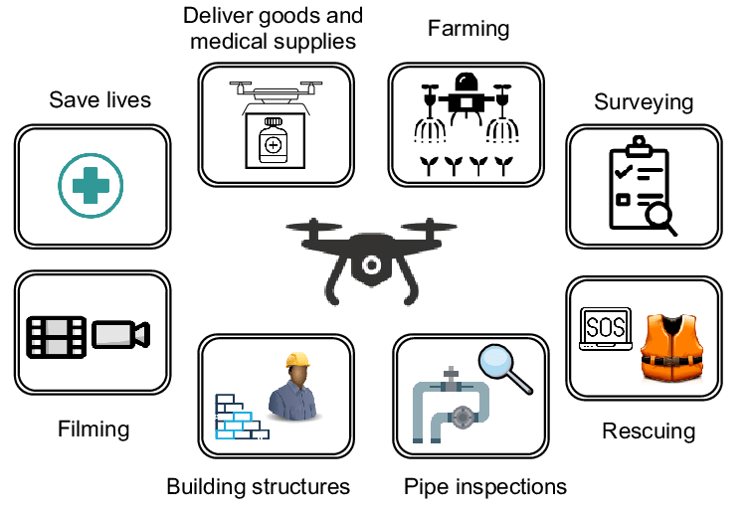
2. UAS ievads un lietojumprogrammas
Komerciāls pieteikums
Mūsdienās bezpilota lidaparātus/UAV izmanto visdažādākajos komerciālos lietojumos, sākot no atpūtas līdz lauksaimniecībai un pilsētu plānošanai.
Tā plašās pielāgošanas straujo uzplaukumu var saistīt ar UAS aparatūras un programmatūras zemajām izmaksām un pieejamību kā komerciāli pieejamus gatavus (COTS) komponentus.
Atvērtā pirmkoda izstrādes projekti, piemēram, DroneCode Foundation, kas noveda pie PX4, MAVLink utt. izstrādes, sniedza cilvēkiem iespēju veidot sistēmas pēc pasūtījuma.
Tipiski komerciāli lietojumi, kas mūsdienās ir ļoti izplatīti, ir:
Būvinspekcija
Gaisa kuģu pārbaude
Nafta, gāze, elektropārvades līnijas, spēkstaciju pārbaude
Publiskās infrastruktūras (tiltu, dambju, ceļu uc) pārbaude
Kartēšana/uzmērīšana no gaisa
Precīzā lauksaimniecība
Filmu veidošana
Mārketings un gaismas šovi
Ziņu ziņošana
Meteoroloģija
Kravu piegāde
20. att. UAS komerciālās lietošanas gadījumi

Slide 13
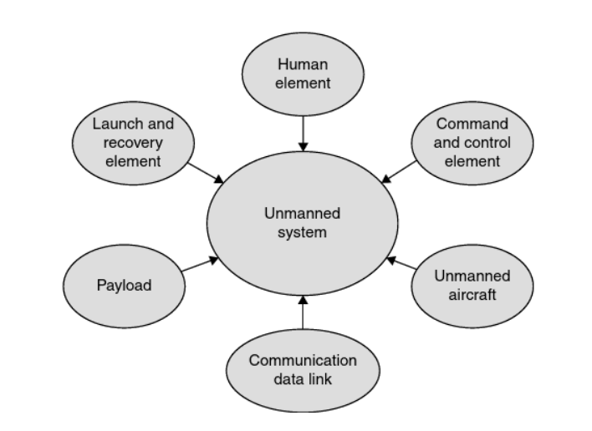
3. UAS “Sistēma”.
Pamatelementi
UAS sastāv no mijiedarbīgu vai savstarpēji saistītu elementu grupas, kas darbojas koordinēti, lai īstenotu lietotāja/operatora/klienta mērķus/misiju.
Lielākā daļa UAS sastāv no:
UAV/Attāli pilotēta platforma
Cilvēka pilots
Lietderīgā slodze
Vadības elementi
Datu saites komunikācijas elements
Palaišanas un atkopšanas elements (dažās specializētās sistēmās)
21. att. UAS pamatelementi

Slide 14
3. UAS “Sistēma”.
Platformu veidi
UAV jeb tālvadības transportlīdzekļi (RPV) ir plaši klasificēti dažādās kategorijās, pamatojoties uz to svaru un veiktspējas klasi.
Noteikumi par svara klasi un veiktspēju dažādās valstīs var atšķirties. Bet kopumā tās tiek diferencētas kā mazas UAS (sUAS), kas ir mazākas par 55 mārciņām vai lielākas UAS, kas ir 55 mārciņas vai vairāk.
UAS platformas tiek klasificētas arī pēc to lidojuma īpašībām. Piemēram:
Fiksēts spārns (parastā pacelšanās un nosēšanās CTOL)
Vertikālā pacelšanās un nosēšanās (VTOL)
Hibrīda platformas (var gan CTOL, gan VTOL)
22. att. UAS klasifikācija (ASV Aizsardzības departaments — DOD)

Slide 15
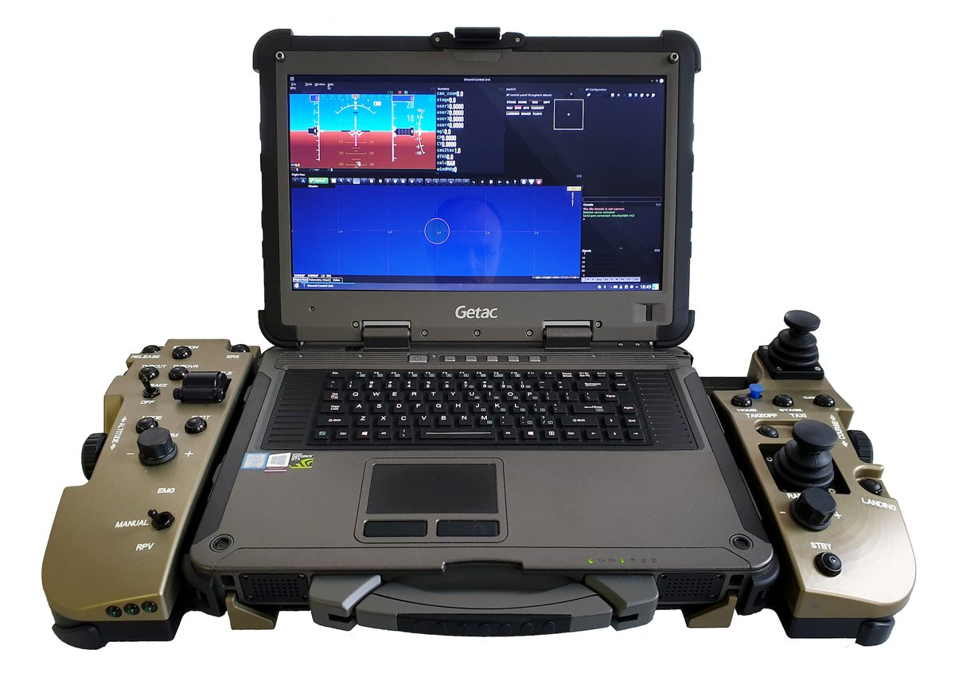
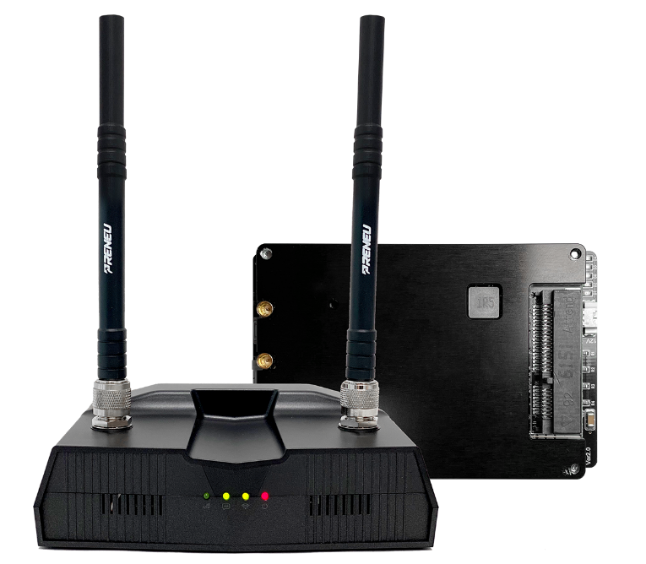
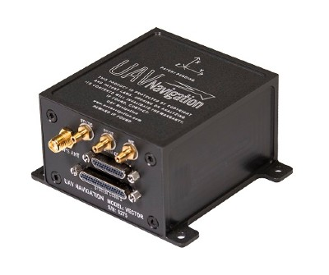
3. UAS “Sistēma”.
Command & Control
UAS koncepcija ir izmantot šo sistēmu spēju izpildīt misijas, ievērojot iepriekš ieprogrammētu instrukciju kopumu ar ierobežotu/bez cilvēka iejaukšanās.
Autopiloti ļauj platformām izpildīt šīs instrukcijas, vienlaikus saglabājot stabilu lidojumu.
No otras puses, zemes vadības stacija (GCS) nodrošina cilvēka un mašīnas saskarni, lai sniegtu norādījumus UAV.
Bezvadu datu saite ļauj GCS pārsūtīt komandu un vadības instrukcijas uz UAV autopilotu. Tas ietver arī joslas platumus, kas piešķirti lietderīgās slodzes datu pārraidei.
UAS darbības var plaši iedalīt:
Redzes līnija (LOS)
Beyond Line of Sight (BLOS)
Ārpus redzes līnijas (BVLOS)
23. att. GCS
24. att. Datu saites aparatūra
25. att. UAV Autopilots

Slide 16
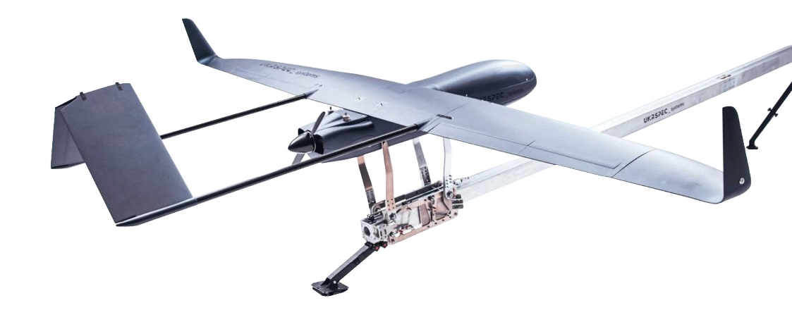
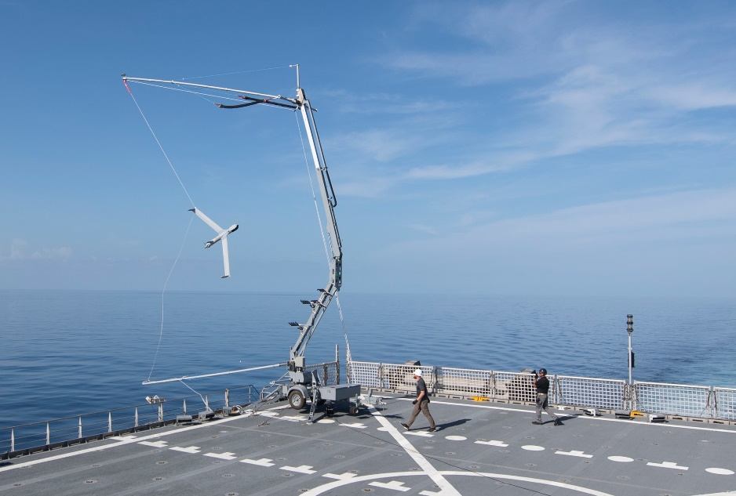
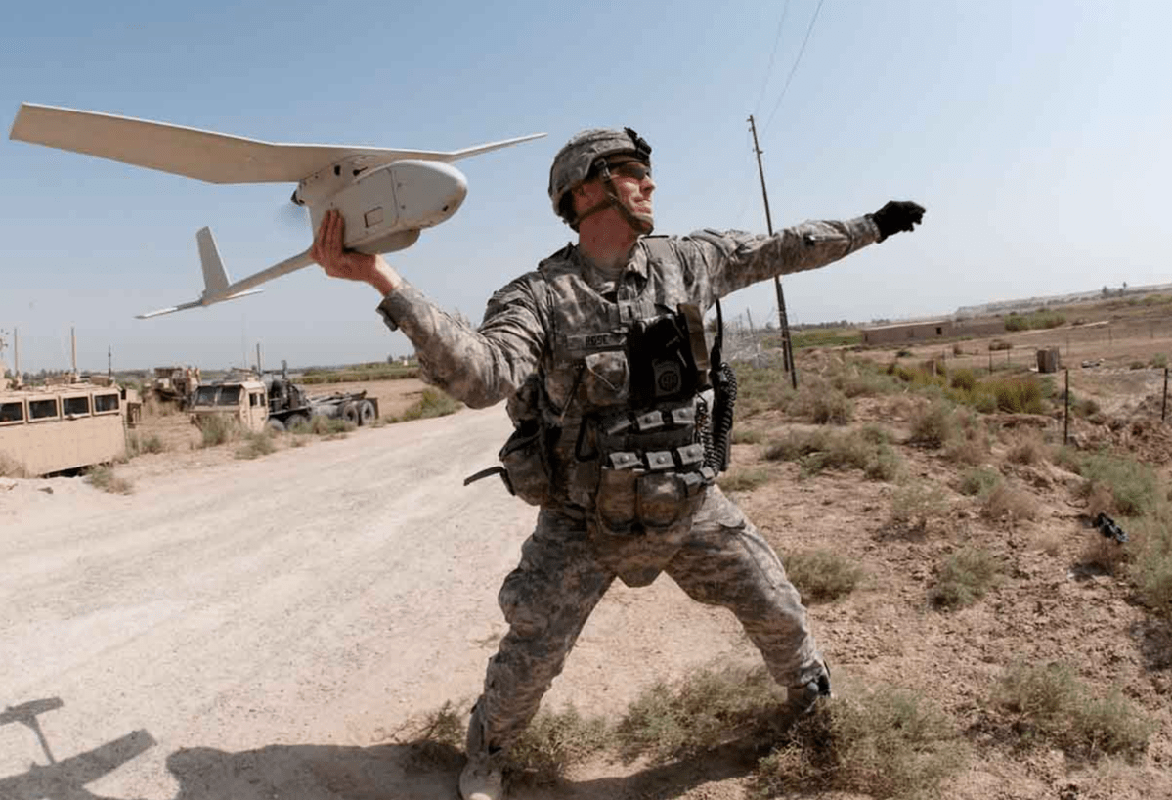
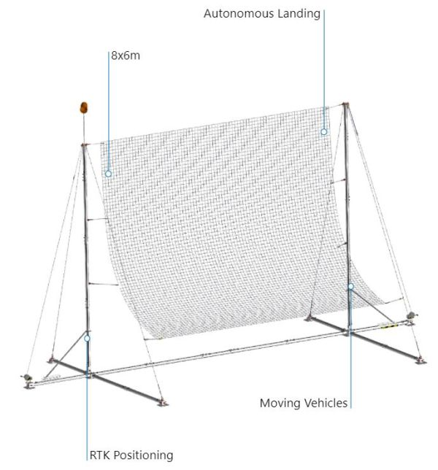
3. UAS “Sistēma”.
Palaišana un atkopšana
Palaišanas un atkopšanas (L&R) elements ir viens no darbietilpīgākajiem UAS aspektiem.
Lielākajai daļai SUAS nav nepieciešams L&R aprīkojums.
Lielākām sistēmām L&R elements var ievērojami atšķirties atkarībā no platformas veida, arhitektūras dizaina, darbības vides un prasībām utt.
Dažas tipiskas plaši izmantotas palaišanas sistēmas ir:
Katapultas palaišana
Rokas palaišana
Izpletņa atgūšana
Neto atgūšana
Āķa atgūšana
26. att. Pneimatiskās katapultas palaišanas sistēma
28. att. Āķa atgūšana
29. att. Rokas palaišana
27. att. Izpletņa atgūšana
30. att. Tīkla atkopšana

Slide 17
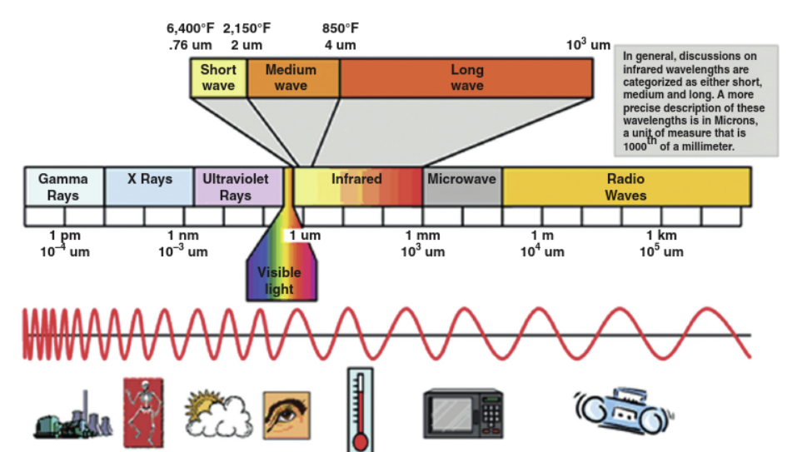
4. UAS Sensing
Ievads Sensing
Sensoru kravnesība bezpilota lidaparātos uztver vidi, kurā tie darbojas, izmantojot aktīvo un pasīvo sensoru.
Aktīvie sensori izstaro elektromagnētisko enerģiju pret ārējiem objektiem, lai uztvertu un analizētu atstaroto enerģiju. Aktīvo sensoru piemēri ir:
LiDAR
SAR
RADARS
Pasīvie sensori, piemēram, vizuālās kameras, uztver tikai ārējo avotu emitēto enerģiju. Daži pasīvo sensoru piemēri ir:
RGB kamera
IR sensors
31. att. Elektromagnētiskās enerģijas spektrs

Slide 18
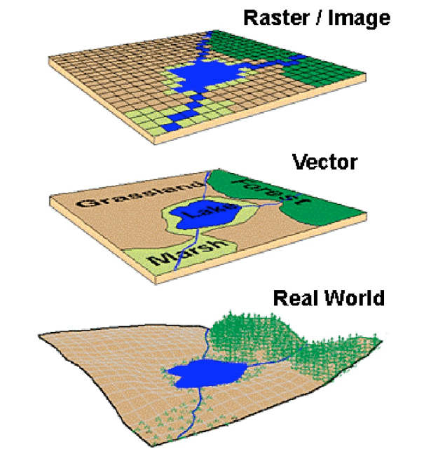
4. UAS Sensing
Ģeotelpiskie dati
UAS bieži izmanto, lai pētītu priekšmetu vai vides telpisko informāciju. UAS dažreiz izmanto šo informāciju navigācijai, ceļa plānošanai un lokalizācijai.
Šī pieeja ir pazīstama arī kā vienlaicīga lokalizācija un kartēšana (SLAM), kas ir skaitļošanas problēma nezināmas vides kartes izveidošanai vai atjaunināšanai, vienlaikus sekojot līdzi UAV atrašanās vietai tajā.
SLAM pieeja izmanto ģeotelpiskos datus, kas ir pieejami kā:
Rastra dati – dati, kas saglabāti kā vērtības blakus režģī
Vektordati – dati, kas tiek glabāti kā punkti, līnijas, daudzstūri utt.
32. att. Rastra un vektoru datu attēlojums

Slide 19
5. UAS noteikumi, standarti un norādījumi
Aviācijas regulēšanas sistēma
FAA un Eiropas Aviācijas drošības aģentūra (EASA) regulē nacionālās gaisa telpas izmantošanu ASV un Eiropas Savienībā (ES).
Viņi ir atbildīgi par drošības un vides aizsardzības nodrošināšanu gaisa transportā Eiropā un ASV.
Oriģinālo iekārtu ražotāji (OEM) un operatori parasti virza un motivē noteikumus jebkurā tehniskajā vidē, piemēram, aviācijā.
2005. gada 16. septembrī FAA izdeva memorandu AFS-400 UAS politika 05-01 kā vadlīnijas UAS izmantošanai ASV Nacionālajā gaisa telpas sistēmā (NAS).
ES regulas 2019/947 un 2019/945 nosaka regulējumu civilo bezpilota lidaparātu drošai darbībai Eiropas debesīs.

Slide 20
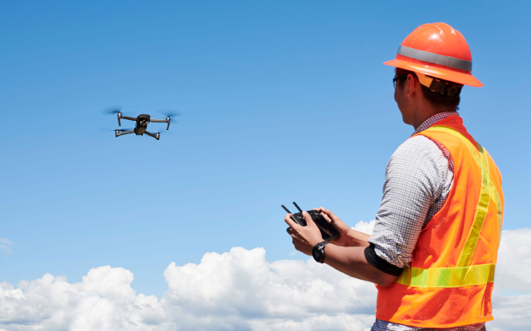
5. UAS noteikumi, standarti un norādījumi
Pašreizējie UAS noteikumi
ASV pašreizējie dronu noteikumi nosaka, ka jebkuram dronam jābūt:
Mazāk nekā 55 mārciņas
Darbojas komandiera/vizuālā novērotāja pilota vizuālajā redzamības zonā (VLOS).
Nedarboties tieši pār cilvēkiem
Darbojas tikai dienas laikā
Lidojiet ar ātrumu, kas nepārsniedz 100 jūdzes stundā (87 knts)
Lidojiet zem 500 pēdām (AGL)
Nedarbojas A klases gaisa telpā
Ekspluatēt E klases gaisa telpā tikai pēc ATC apstiprinājuma
Darbojas minimālā laikapstākļu redzamībā 3 jūdzes
Ekspluatē tikai licencēts pilots saskaņā ar 107. daļu
ES pašreizējais dronu regulējums pieprasa (katrai valstij nacionālie noteikumi var atlikt):
Pirms lidot ar dronu, kas sver 250 gramus vai vairāk, jums ir jāiegūst ES bezpilota lidaparāta sertifikāts
Jums jāreģistrējas kā drona pilotam un jāpievieno operatora numurs savam dronam.
Dronam jālido ne vairāk kā 120 metru augstumā
Drons jālido pilotu tiešā redzeslokā
Nīderlandē dronu drīkst lidot tikai dienas laikā
Jums nav atļauts lidot (pagaidu) lidojumu aizlieguma zonā
Jums nav atļauts lidot virs neiesaistītām personām
33. att. Licencēts UAS pilots

Slide 21
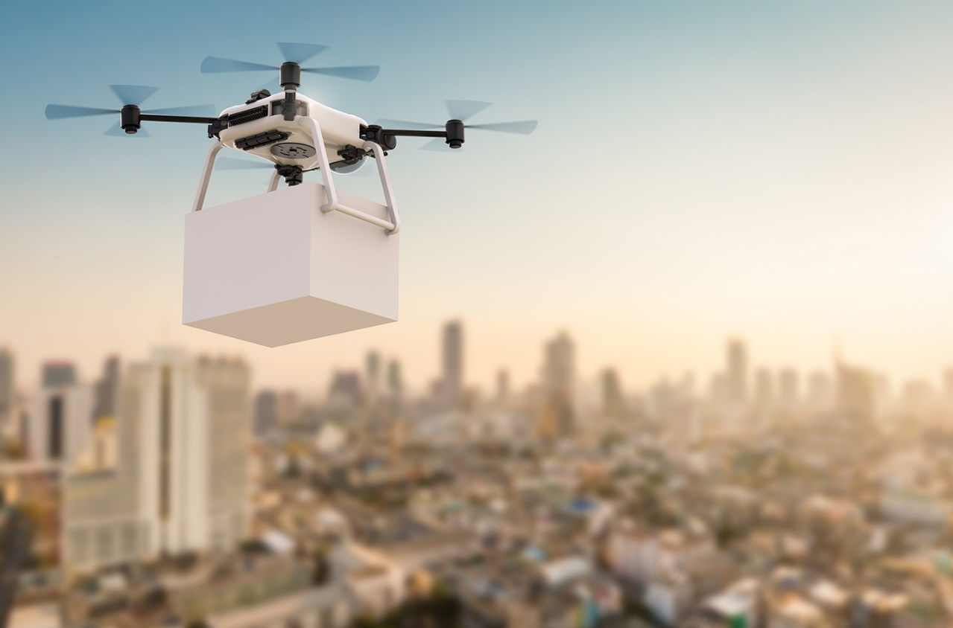
5. UAS noteikumi, standarti un norādījumi
Ceļš uz priekšu
Aviācijas vide ir sarežģīta, dinamiska un nepilnību pilna, jo NAS piekļuves meklējumos ir iesaistītas daudzas ieinteresētās puses (dizaineri, operatori, lietotāji utt.).
Tāpēc, ieviešot jaunus noteikumus, ir nepieciešama lielāka piesardzība, lai būtu pilnībā izprasti iesaistīšanās noteikumi.
Nozares partneru un operatoru aktīva iesaiste ir ļoti svarīga, lai nodrošinātu šīs nozares organisko izaugsmi.
Lielākais izaicinājums regulējošajām iestādēm, piemēram, FAA un EASA, ir panākt saskaņotu, racionālu un izpildāmu politiku, procedūras, noteikumus un noteikumus UAS nozarei.
34. att. Dronu kravas piegāde

Slide 22
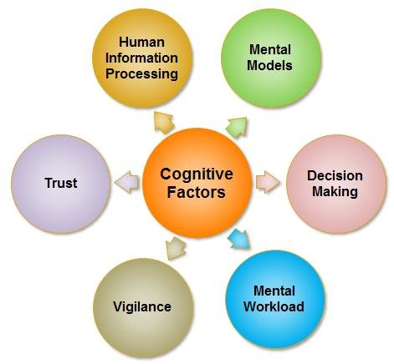
6. Cilvēciskie faktori UAS
Cilvēka uztvere
Cilvēka elements UAS darbībā ir ļoti svarīgs UAS nozares vispārējai drošībai un panākumiem.
Cilvēcisko faktoru vispārējais mērķis UAS ir sniegt lietotājiem, klientiem un operatoriem nepieciešamos norādījumus, zināšanas un prasmes, lai panāktu drošu UAV darbību.
Lai gan cilvēki ļoti labi pielāgojas videi (kas padara tos par visgudrāko sugu uz šīs planētas), viņi piedzīvo garīgu/fizisku nogurumu, dezorientāciju, komunikācijas traucējumus utt., kas cilvēka kļūdu dēļ bieži noved pie bīstamām un katastrofālām situācijām.
Dažus no daudzajiem iemesliem, ko var attiecināt uz tiem, var klasificēt:
Uztveres kļūdas
Selektīva uzmanība
Koncentrētas uzmanības trūkums
Sadalīta uzmanība
35. att. Cilvēka izziņu ietekmējošie faktori

Slide 23
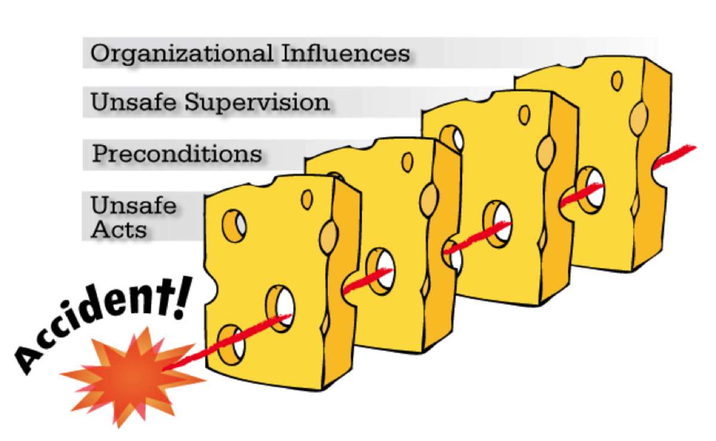
6. Cilvēciskie faktori UAS
Cilvēka kļūda
Saskaņā ar Senders & Moray (1991)* kļūdu tiek definēta kā “nav paredzēts dalībniekam, to nevēlas noteikumu kopums vai ārējs novērotājs, vai kas noveda uzdevumu vai sistēmu ārpus tā pieļaujamajām robežām ” .
Drošībai kritiskā nozare, piemēram, aviācijas nozare, izmanto stratēģijas, lai atklātu un novērstu cilvēku kļūdas, pirms tās rodas.
Cilvēciskajos faktoros Šveices siera modelis bieži tiek izmantots, lai aprakstītu, kā kļūdas izslīd cauri dažādu uzraudzības slāņu sargiem un apvienojoties ar noteiktiem priekšnosacījumiem, kas galu galā noved pie negadījumiem.
Būtībā ir četri ietekmes slāņi, kas izraisa negadījumus:
Organizatoriskā ietekme – politikas, norādījumu, noteikumu uc trūkums.
Uzraudzības ietekme – uzraudzības trūkums no indivīdu puses
Priekšnosacījumi – apstākļi, kas veicina negadījuma cēloni
Operatora darbības – operatora darbības, kas noved pie notikuma
*Senders, JW un Moray, NP (1991). Cilvēka kļūda: cēlonis, prognozēšana un samazināšana (1. izdevums). CRC Prese. https://doi.org/10.1201/9781003070375
36. att. Šveices siera cilvēciskās kļūdas modelis

Slide 24
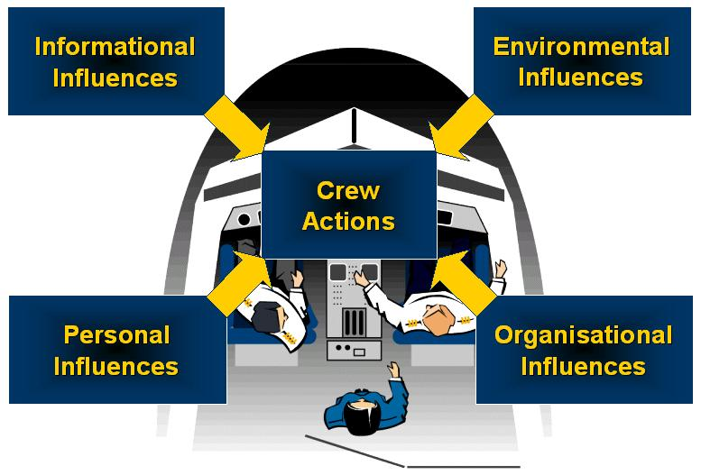
6. Cilvēciskie faktori UAS
Situācijas apzināšanās (SA)
izpratnes uzturēšana ir drošas un efektīvas UAS nozares atslēga.
Tas ir definēts kā "internalizēts lidojuma vides pašreizējā stāvokļa mentālais modelis".
Ir četri situācijas apzināšanās aspekti, kas tiek uzskatīti par kopīgiem soļiem lēmumu pieņemšanas procesā:
Modrība – pareiza uzmanības veida vadīšana
Diagnoze – situācijas pamatcēloņa noteikšana
Riska analīze – situācijas ietekmes izpratne
Rīcība – pareizu darbību veikšana riska mazināšanai
Citi veidi, kā uzlabot SA, ir dizains.
Efektīva cilvēka un mašīnas saskarnes (HMI) dizains var padarīt kritisko informāciju pieejamāku, samazināt pilotu darba slodzi un brīdināt dalībniekus jau pirms laika.
37. att. SA ietekmējošie faktori

Slide 25
Summējot
^{20. gadsimta} sākumā, un jaunu tehnoloģiju apvienošana izraisīja UAS attīstību pirmajās dienās.
UAV var būt dažāda līmeņa autonomija atkarībā no izmantotās tehnoloģijas un kontroles metodes.
Bezpilota lidaparātiem ir plašs kravnesības klāsts, kas piemērots visu veidu misijām/mērķiem.
Programmatūra ir būtiska UAS sastāvdaļa, kas ļauj pilotiem pārvietoties, kontrolēt un apstrādāt datus.
Pamatojoties uz bezpilota lidaparātu svaru un veiktspēju, regulējošās iestādes klasificē bezpilota lidaparātus, lai regulētu ekspluatācijas noteikumus un nodrošinātu cilvēku un vides drošību.
Lai UAS nozare varētu augt un plaukt, dizaineru, operatoru, uzturētāju un pilotu galvenais mērķis ir drošība.
Cilvēciskajiem faktoriem tajā ir būtiska loma. Tāpēc mums jācenšas samazināt cilvēku kļūdas un izvairīties no iespējamiem negadījumu cēloņiem.

Slide 26
Pārbaudi savas zināšanas!
Aprakstiet fiksētā spārna (CTOL) UAV vadības mehānismu.
Trīs asu vadība (pagriešanās/slīpums/ripošana)
Divu asu vadība (virzīšanās/ripošana)
Nepieciešama VTOL (vertikālo vadības spārnu) vadība
Kuras galvenās tehnoloģijas nodrošināja pirmo veiksmīgo bezpilota lidaparātu lidojumu?
Teleautomātika un mehāniskie žiroskopi
Teleautomātika
Mehāniskie žiroskopi
Ko nozīmē autonomijas līmenis? Nosauciet bezpilota lidaparātos izmantoto kontroles metožu veidus.
Mēs raksturojam līmeņus no 0 (bez autonomijas) līdz 5 (pilnīga autonomija). Bezpilota lidaparātos tiek izmantoti trīs veidu vadības elementi – manuālā, stabilizētā un automatizētā vadība
Mēs raksturojam līmeņus no 0 (bez autonomijas) līdz 4 (pilnīga autonomija). Bezpilota lidaparātos tiek izmantoti trīs veidu vadības elementi – manuālā, stabilizētā un automatizētā vadība
Mēs raksturojam līmeņus no 0 (bez autonomijas) līdz 5 (pilnīga autonomija). UAV tiek izmantoti divu veidu vadības elementi – manuālā un automatizētā vadība

Slide 27
Pārbaudi savas zināšanas!
Bezpilota lidaparātos tiek izmantoti vairāki lietderīgās kravas veidi. Ko nozīmē aktīvā un pasīvā uztveršana?
Aktīvie sensori izstaro elektromagnētisko enerģiju pret ārējiem objektiem, lai uztvertu un analizētu atstaroto enerģiju. Pasīvie sensori, piemēram, vizuālās kameras, uztver tikai ārējo avotu emitēto enerģiju.
Aktīvie sensori izstaro elektromagnētisko enerģiju iekšējiem objektiem, lai uztvertu un analizētu atstaroto enerģiju. Pasīvie sensori, piemēram, vizuālās kameras, uztver tikai ārējo avotu emitēto enerģiju.
Aktīvie sensori izstaro elektromagnētisko enerģiju pret ārējiem objektiem, lai uztvertu un analizētu atstaroto enerģiju. Pasīvie sensori, piemēram, vizuālās kameras, uztver tikai iekšējo avotu emitēto enerģiju.
Kādi ir pieci UAS komerciālie pielietojumi un to priekšrocības salīdzinājumā ar esošajiem risinājumiem.
Ēku inspekcija, gaisa kuģu pārbaude, naftas/gāzes/elektrības līniju/elektrostaciju pārbaude, publiskās infrastruktūras (tiltu, dambju, ceļu uc) pārbaude un gaisa kartēšana/uzmērīšana
Ēku inspekcija, gaisa kuģu pārbaude, naftas/gāzes/elektrības līniju/elektrostaciju pārbaude, publiskās infrastruktūras (tiltu, dambju, ceļu uc) pārbaude un zemes kartēšana/mērīšana
Gaisa kuģu pārbaude, naftas/gāzes/elektrības līniju/elektrostaciju pārbaude, publiskās infrastruktūras (tiltu, dambju, ceļu uc) pārbaude un gaisa kartēšana/uzmērīšana
Ko nozīmē Šveices un siera cilvēciskās kļūdas modelis?
Cilvēciskajos faktoros Šveices siera modelis bieži tiek izmantots, lai aprakstītu, kā kļūdas izslīd cauri dažādu uzraudzības slāņu sargiem un apvienojas ar noteiktiem priekšnosacījumiem, kas galu galā noved pie negadījumiem.
Cilvēciskajos faktoros Šveices siera modelis ir tikai priekšnosacījumu jautājums, kas galu galā noved pie negadījumiem.
Nav tādas lietas kā Šveices siera modelis

Slide 28
Pārbaudi savas zināšanas!
Kā aktieri/piloti/apkalpe var uzlabot SA?
SA var uzlabot, iekļaujot UAS darbībā sekojošo: Vigilance – pareiza uzmanības veida vadīšana; Diagnoze – situācijas pamatcēloņa noteikšana; Riska analīze – situācijas ietekmes izpratne; Rīcība – pareizu darbību veikšana riska mazināšanai
SA var uzlabot, UAS darbībā iekļaujot sekojošo: Vigilance & Action
SA var uzlabot, iekļaujot UAS darbībā sekojošo: Diagnostika – situācijas pamatcēloņa identificēšana; Riska analīze – situācijas ietekmes izpratne; Rīcība – pareizu darbību veikšana riska mazināšanai
SA var uzlabot, iekļaujot UAS darbībā sekojošo: Vigilance – pareiza uzmanības veida vadīšana; Diagnoze – situācijas pamatcēloņa noteikšana; Riska analīze – situācijas ietekmes izpratne; Rīcība – pareizu darbību veikšana riska mazināšanai

Slide 29
Paldies !

